Slide 1
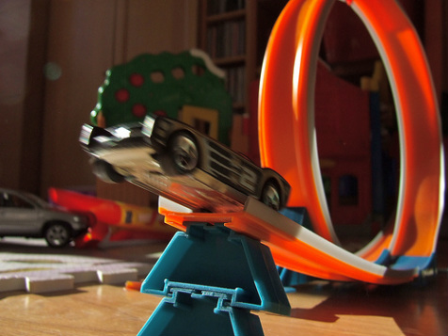
Φυσική για Μηχανικούς
Διατήρηση της Ενέργειας
Εικόνα: Η μετατροπή της δυναμικής ενέργειας σε κινητική κατά την ολίσθηση ενός παιχνιδιού σε μια πλατφόρμα. Μπορούμε να αναλύσουμε τέτοιες καταστάσεις με τις τεχνικές που θα δούμε σε αυτή τη διάλεξη.

Slide 2
Φυσική για Μηχανικούς
Διατήρηση της Ενέργειας
Εικόνα: Η μετατροπή της δυναμικής ενέργειας σε κινητική κατά την ολίσθηση ενός παιχνιδιού σε μια πλατφόρμα. Μπορούμε να αναλύσουμε τέτοιες καταστάσεις με τις τεχνικές που θα δούμε σε αυτή τη διάλεξη.

Slide 3
Επανάληψη…
Απομονωμένα (κλειστά) συστήματα
Δεν υπάρχει «διαφυγή» ενέργειας με κανένα τρόπο
Αρχή Διατήρησης Μηχανικής Ενέργειας – ΑΔΜΕ $ΔE_{mech}=ΔΚ+ΔU=0$
μόνον όταν ασκούνται συντηρητικές δυνάμεις!
Αρχή Διατήρησης της Ενέργειας – ΑΔΕ $ΔE_{system}=0$
αν ασκούνται και μη συντηρητικές δυνάμεις, δηλ. σε κάθε περίπτωση!

Slide 4
Επανάληψη…
Μη απομονωμένα συστήματα
Σύστημα βρίσκεται σε «επικοινωνία» με το περιβάλλον του μέσω μεταφοράς ενέργειας
Θεώρημα Μεταβολής Κινητικής Ενέργειας – Έργου
Εξωτερική δύναμη αλλάζει μέσω έργου την κινητική ενέργεια ενός σώματος
Αρχή Διατήρησης της Ενέργειας

Slide 5
Διατήρηση της Ενέργειας
Παρουσία τριβής, αποδεικνύεται ότι για ένα μη απομονωμένο σύστημα $\sum{W_{other forces}−f_{k}d=ΔK}$
όπου $d$ η απόσταση της διαδρομής
Αλλαγή στην εσωτερική ενέργεια λόγω τριβών εντός συστήματος
$$ΔE_{int}=f_{k}d$$
Άρα $\sum{W_{other forces}=W=ΔK+}ΔE_{int}$

Slide 6
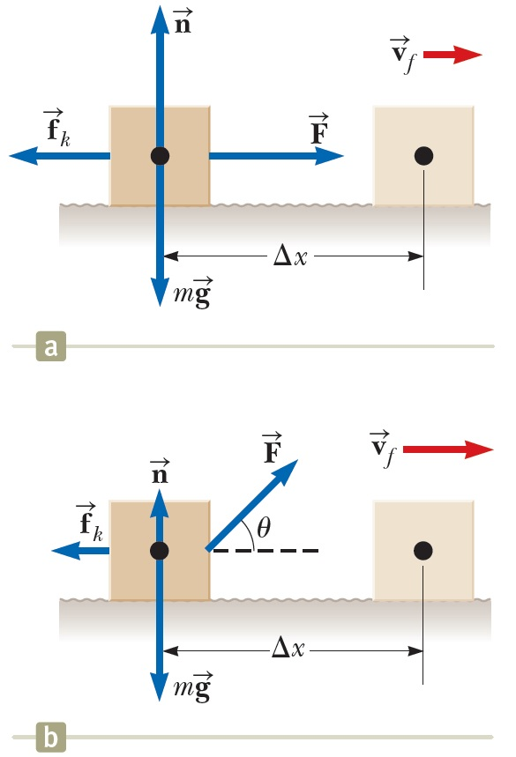
Διατήρηση της Ενέργειας
Παράδειγμα:
Ένα σώμα μάζας 6 kg σε αρχική ηρεμία κινείται προς τα δεξιά επάνω σε μια οριζόντια επιφάνεια λόγω σταθερής οριζόντιας δύναμης 12 Ν.
Α) Βρείτε την ταχύτητα του σώματος όταν αυτό μετατοπιστεί κατά 3 m, εάν η επιφάνεια επαφής έχει συντελεστή τριβής ολίσθησης 0.15
Β) Αν η δύναμη ασκείται υπό γωνία θ, ποια θα είναι αυτή η γωνία ώστε η ταχύτητα του σώματος μετά από 3 m να είναι η μέγιστη;

Slide 7
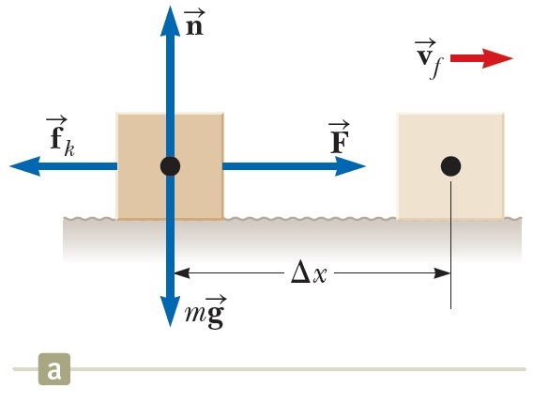
Διατήρηση της Ενέργειας
Παράδειγμα - Λύση:
Ένα σώμα μάζας 6 kg σε αρχική ηρεμία κινείται προς τα δεξιά επάνω σε μια οριζόντια επιφάνεια λόγω σταθερής οριζόντιας δύναμης 12 Ν.
Α) Βρείτε την ταχύτητα του σώματος όταν αυτό μετατοπιστεί κατά 3 m, εάν η επιφάνεια επαφής έχει συντελεστή τριβής ολίσθησης 0.15

Slide 8
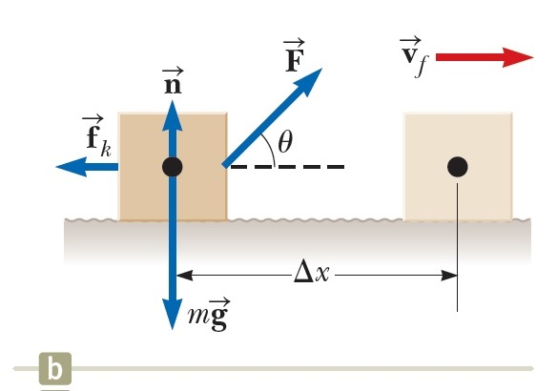
Διατήρηση της Ενέργειας
Παράδειγμα - Λύση:
Ένα σώμα μάζας 6 kg σε αρχική ηρεμία κινείται προς τα δεξιά επάνω σε μια οριζόντια επιφάνεια λόγω σταθερής οριζόντιας δύναμης 12 Ν.
Β) Αν η δύναμη ασκείται υπό γωνία θ, ποια θα είναι αυτή η γωνία ώστε η ταχύτητα του σώματος μετά από 3 m να είναι η μέγιστη;

Slide 9
Διατήρηση της Ενέργειας
Παράδειγμα - Λύση:
Ένα σώμα μάζας 6 kg σε αρχική ηρεμία κινείται προς τα δεξιά επάνω σε μια οριζόντια επιφάνεια λόγω σταθερής οριζόντιας δύναμης 12 Ν.
Β) Αν η δύναμη ασκείται υπό γωνία θ, ποια θα είναι αυτή η γωνία ώστε η ταχύτητα του σώματος μετά από 3 m να είναι η μέγιστη;

Slide 10
Διατήρηση της Ενέργειας
Αν μια μη-συντηρητική δύναμη δρα σε ένα απομονωμένο σύστημα, τότε
$$ΔK+ΔU+ΔE_{int}=0$$
$$ΔE_{mech}=−ΔE_{int}$$
Για ένα μη-απομονωμένο σύστημα,
$$\sum{W_{other forces}}=W=ΔK+ΔU+ΔE_{int}$$

Slide 11
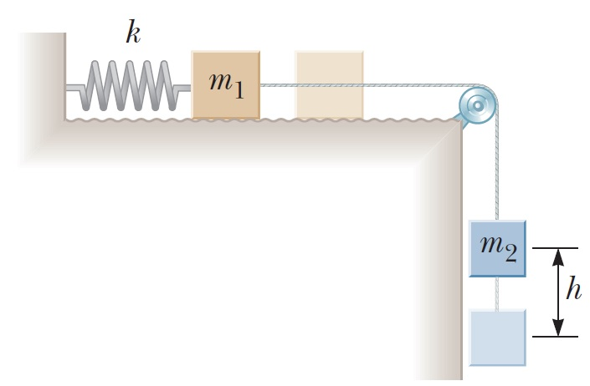
Διατήρηση της Ενέργειας
Παράδειγμα:
Δυο σώματα είναι συνδεδεμένα με αβαρές και ανελαστικό σχοινί που περνά από τροχαλία χωρίς τριβές. Το σώμα μάζας $m_{1}$ βρίσκεται σε οριζόντια επιφάνεια με τριβές και συνδέεται με ελατήριο σταθεράς k. Το σύστημα θεωρείται αρχικά σε ηρεμία. Αν το σώμα μάζας $m_{2}$ πέφτει κατά απόσταση h πριν έρθει σε ηρεμία, υπολογίστε το συντελεστή τριβής ολίσθησης ανάμεσα στο σώμα μάζας $m_{1}$ και της επιφάνειας.

Slide 12
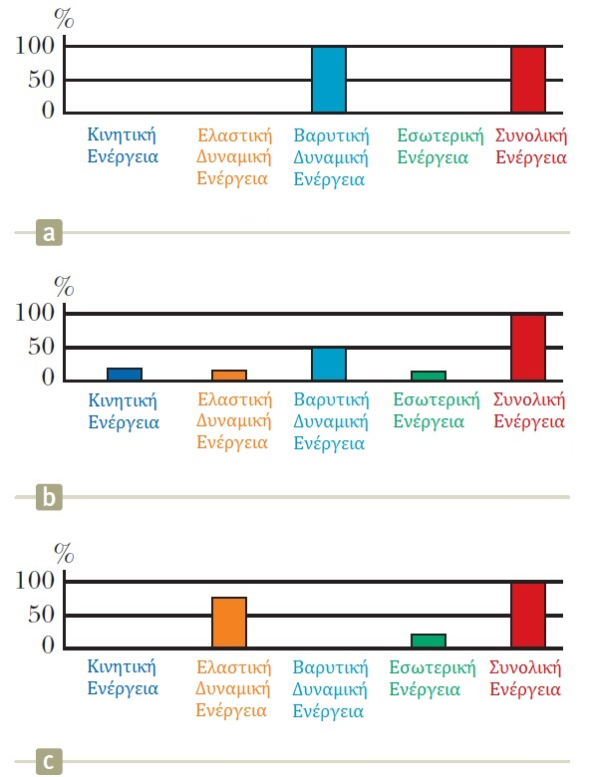
Διατήρηση της Ενέργειας
Παράδειγμα:
Αναγνωρίστε τη διάταξη του προηγούμενου συστήματος που ανταποκρίνεται σε κάθε γράφημα ενέργειας
(a) Θέση αρχικής ισορροπίας συστήματος
(β) Τυχαία θέση κίνησης των μελών του συστήματος
(γ) Τελική θέση ισορροπίας συστήματος

Slide 13
Διατήρηση της Ενέργειας
Γνωρίζουμε ότι έργο == μεταφορά ενέργειας
Ερώτημα: Πόσο γρήγορα μεταφέρεται η ενέργεια?
Αν θέλετε να αγοράσετε έναν κινητήρα για να κινεί ένα ασανσέρ μάζας 1500 kg για 5 ορόφους, έχει μεγάλη σημασία αν ο κινητήρας το κάνει σε 30 s ή σε 30 min! ☺
Το «πόσο γρήγορα» υποδηλώνει ένα ρυθμό
Ρυθμό μεταφοράς ενέργειας == ισχύς $P$ (Power)
$$P=\frac{dE}{dt}$$
Μονάδα μέτρησης: 1 Watt = 1 J/s

Slide 14
Διατήρηση της Ενέργειας
Εναλλακτικά, η ισχύς μπορεί να ιδωθεί ως ο ρυθμός παραγωγής έργου
Μέση ισχύς $P_{avg}=\frac{W}{Δt}$
Στιγμιαία ισχύς $P=\lim_{Δt→0}{P_{avg}}=\frac{dW}{dt}=\vec{F}∙\frac{d\vec{r}}{dt}=\vec{F}∙\vec{v}$

Slide 15
Φυσική για Μηχανικούς
Απλή Αρμονική Ταλάντωση
Εικόνα: Σταγόνες νερού που πέφτουν από ύψος επάνω σε μια επιφάνεια νερού προκαλούν την ταλάντωση της επιφάνειας. Αυτές οι ταλαντώσεις σχετίζονται με κυκλικά κύματα που απομακρύνονται από το σημείο που πέφτουν οι σταγόνες.

Slide 16
Φυσική για Μηχανικούς
Απλή Αρμονική Ταλάντωση
Εικόνα: Σταγόνες νερού που πέφτουν από ύψος επάνω σε μια επιφάνεια νερού προκαλούν την ταλάντωση της επιφάνειας. Αυτές οι ταλαντώσεις σχετίζονται με κυκλικά κύματα που απομακρύνονται από το σημείο που πέφτουν οι σταγόνες.

Slide 17
Απλή Αρμονική Ταλάντωση
Περιοδική κίνηση: ονομάζεται η κίνηση ενός σώματος που επιστρέφει ξανά σε μια αρχική θέση μετά από κάποιο σταθερό χρονικό διάστημα
Πολλά παραδείγματα από την καθημερινότητα
Δείκτες ρολογιού
Ανατολή-Δύση Ηλίου
Διαλέξεις Φυσικής ☺
Τροχιά δορυφόρου γύρω από τη Γη
Μαθηματικός ορισμός: $f\left(t\right)=f\left(t+T\right), Τ>0, ∀ t>0$

Slide 18
Απλή Αρμονική Ταλάντωση
Απλή αρμονική κίνηση: περιοδική κίνηση που συμβαίνει συχνά σε μηχανικά συστήματα, όταν η δύναμη είναι ανάλογη της θέσης του σώματος, σε σχέση με μια θέση ισορροπίας
Ορισμός: Όταν η δύναμη έχει πάντα κατεύθυνση προς τη θέση ισορροπίας του σώματος, η κίνηση λέγεται Απλή Αρμονική Κίνηση
Γνωρίζετε ήδη μια τέτοια κίνηση (ποια;) ☺

Slide 19
Απλή Αρμονική Ταλάντωση

Slide 20
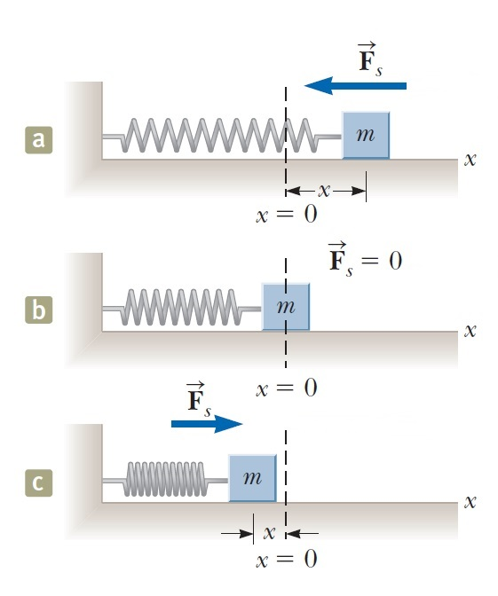
Απλή Αρμονική Ταλάντωση
Σώμα σε κίνηση $\sum{F_{x}}=ma_{x}↔−kx=ma_{x}↔a_{x}=−\frac{k}{m}x$
Η επιτάχυνση είναι ανάλογη της θέσης
Η κατεύθυνσή της είναι αντίθετη της μετατόπισης από τη θέση ισορροπίας
Απλή Αρμονική Κίνηση

Slide 21
Απλή Αρμονική Ταλάντωση
Εξισώσεις απλής αρμονικής ταλάντωσης
$$a_{x}=−\frac{k}{m}x↔\frac{d^{2}x}{{dt}^{2}}=−\frac{k}{m}x$$
Αν θέσουμε $ω^{2}=\frac{k}{m}$, τότε έχουμε
$\frac{d^{2}x}{{dt}^{2}}=−ω^{2}x$
Λύση διαφορικής εξίσωσης $x\left(t\right)=A\cos{(ωt+φ)}$
Φάση μετατόπισης ή σταθερά φάσης
Φάση
Πλάτος ταλάντωσης
Συχνότητα ταλάντωσης

Slide 22
Απλή Αρμονική Ταλάντωση
Συχνότητα ταλάντωσης $ω=\sqrt{\frac{k}{m}}$
Ονομάζεται γωνιακή συχνότητα
Μετριέται σε rad/s
Ορίζει πόσο συχνά ταλαντώνεται το σώμα
Σταθερά φάσης $φ$
Ορίζει την τιμή του συνημιτόνου τη στιγμή $t=0$
Η τιμή $−\frac{φ}{ω}$ ορίζει τη χρονική μετατόπιση σε δευτερόλεπτα του $x\left(t\right)$ από τη θέση $t=0$

Slide 23
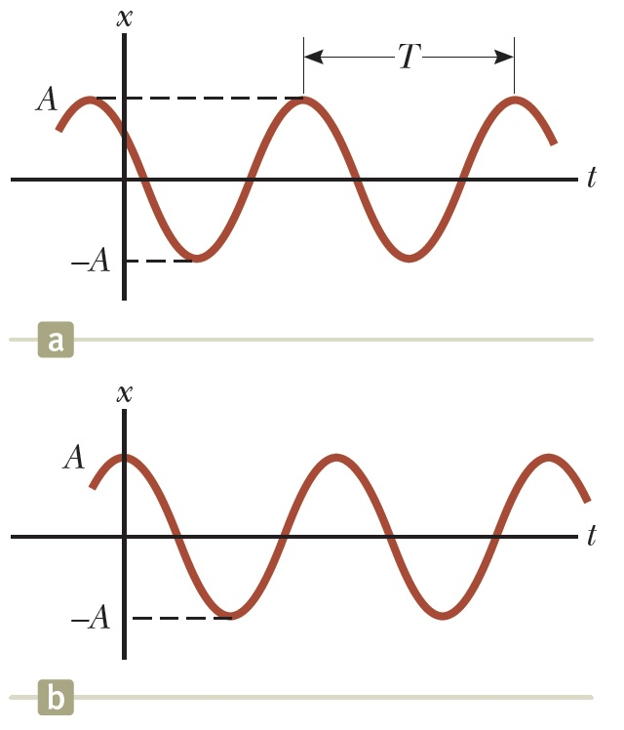
Απλή Αρμονική Ταλάντωση
Περίοδος $T=\frac{2π}{ω}=2π\sqrt{\frac{m}{k}}$
Συχνότητα (σε Hertz) $f=\frac{1}{T}=\frac{ω}{2π}=\frac{1}{2π}\sqrt{\frac{k}{m}}$
Σχέση με γωνιακή συχνότητα $ω=2πf=\frac{2π}{Τ}$

Slide 24
Απλή Αρμονική Ταλάντωση
Ταχύτητα & επιτάχυνση απλής αρμονικής κίνησης $u=\frac{dx}{dt}=−ωA\sin\left(ωt+φ\right)$
$$a=\frac{d^{2}x}{dt^{2}}=−ω^{2}A cos⁡(ωt+φ)$$
Μέγιστες τιμές $u_{max}=ωA=\sqrt{\frac{k}{m}}A a_{max}=ω^{2}A=\frac{k}{m}A$

Slide 25
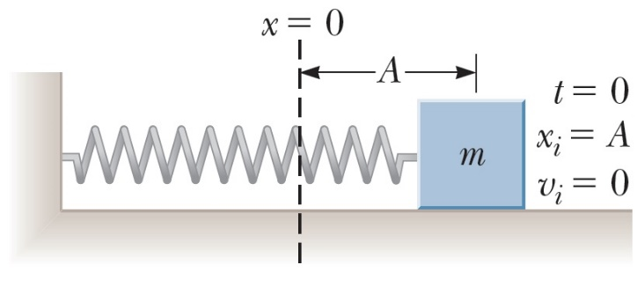
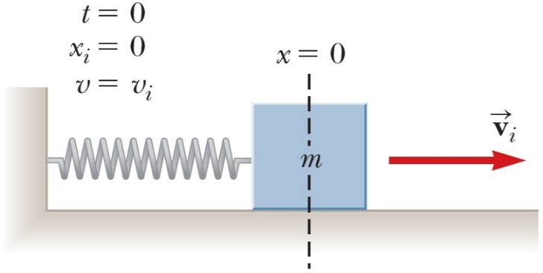
Απλή Αρμονική Ταλάντωση
Πώς βρίσκουμε τις σταθερές $A$, $φ$, της ταλάντωσης;
Συχνότητα: εξαρτάται από k, m
Πλάτος, φάση: αρχικές συνθήκες! ($t=0)$
Παράδειγμα:
$x\left(0\right)=A\cos\left(φ\right)=A,$
$u\left(0\right)=−ωA\sin\left(φ\right)=0$
Δίνουν $φ=0$
$$x(t)=Acos⁡\left(ωt\right)$$
Παράδειγμα:
$x\left(0\right)=A\cos\left(φ\right)=0,$
$u\left(0\right)=−ωA\sin\left(φ\right)=u_{i}$
Δίνουν $φ=−π/2$ $x(t)=\frac{u_{i}}{ω}cos⁡\left(ωt−\frac{π}{2}\right)$

Slide 26
Απλή Αρμονική Ταλάντωση
Θέση, ταχύτητα, επιτάχυνση για (a) $t=0,x\left(0\right)=A,u\left(0\right)=0$ και (b) $t=0,x\left(0\right)=0,u\left(0\right)=u_{i}$

Slide 27
Τέλος Διάλεξης

